Slide 1
Brexit, střední a východní Evropa a Česká republika
Vladimír Dlouhý
prezident, Hospodářská komora ČR
diskuzní setkání Dopady Brexitu na podnikatelské prostředí střední a východní Evropy
Praha, 26. září 2016

Slide 2
Brexit a britská ekonomika

Slide 3
Spotřebitelská důvěra zpět
Rozhodující ukazatele zatím nejsou
mnohem menší negativní dopady než se čekalo
Spotřebitelská i podnikatelská důvěra
ihned po referendu šokový propad
dnes téměř na původní úrovni
Maloobchodní výdaje britských spotřebitelů už v červenci vzrostly o 5.4%
jen cca 30% výdajů domácností

Slide 4
Průmysl a služby – příliš brzy hodnotit
Nejasný zatím dopad na průmyslovou výrobu
pokles libry po referendu pomohl exportérům, ale zdražil dovozy
dopad nejen na průmysl, ale i na relativně vysoký obchodní deficit
Nejvýznamnější služby, téměř 80% britského HDP
nefinanční: data až X/16, laický pohled – nic dramatického se neděje
finanční: problém tzv. pasportizace zásadní, ale zatím “business as usual”

Slide 5
Žádná katastrofa se zatím nekoná
Analytici zvýšili odhad růstu britské ekonomiky pro rok 2017 zpět k 1%
Pokles libry se zastavil, bez ohledu na mohutný peněžní stimul Bank of England
Inflace poroste rozumně, což umožní peněžní stimul ještě zopakovat
Britská ekonomika celkově ještě může projít mělkou recesí, svoji sílu si však pravděpodobně udrží

Slide 6
Brexit a SVE

Slide 7
Consensus Forecast stahoval kalhoty, když brod byl ještě daleko …
18.7.2016: Negative sentiments associated with Brexit, Nice attack and failed Turskish coup have caused confidence in the already-fragile global economic outlook dim. Dark clouds over Central and Eastern Europe are particularly worrisome, due to the spread of political uncertainty and its dependence on trade and finance from the euro zone
15.8.2016: Despite heigtened political risks in a post-Brexit climate, which threaten to hurt trade and investment, the outlook for several countries in Central and Eastern Europe remains fairly resilient
19.9.2016: Three months after Brexit, most panelists have retained a fairly positive view of the outlook for Central and Eastern Europe. Private consumption gains continue to be solid in most countries, underpinned by mild levels of deflation, policy stimulus and wage increases.
Notes:
Silient.

Slide 8
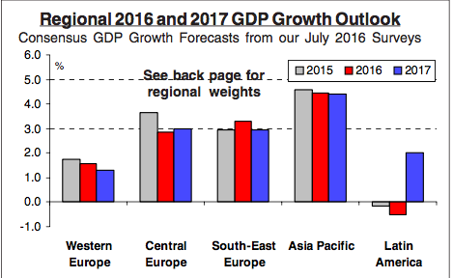

Slide 9
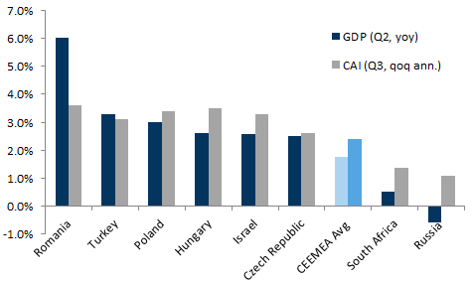
HDP a ekonomická aktivita

Slide 10
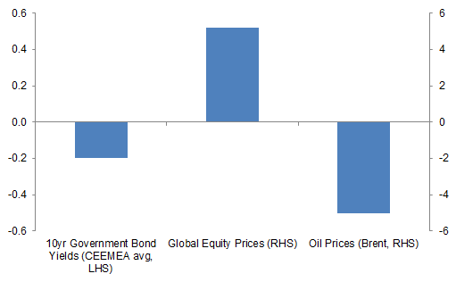
Krátkodobé faktory odolnosti

Slide 11
Středně- a dlouhodobé dopady
Vývoz, resp. zahraniční obchod, volný pohyb pracovních sil
Země SVE ztrácí partnera
Posílení “kontinentálních motorů” evropského vývoje
Nižší šance na zásadní reformy
Odstředivé tendence v SVE, především v Maďarsku a Polsku
Dopad na podnikatelské prostředí: v dlouhodobém horizontu patrně negativní

Slide 12
Brexit a česká ekonomika

Slide 13
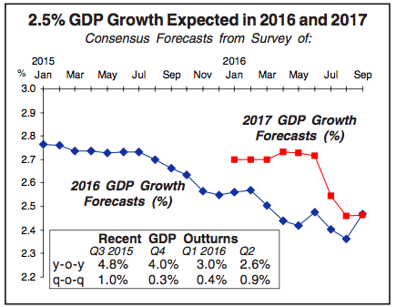

Slide 14
Makroekonomické dopady (1)
Pravděpodobný, ne-katastrofický scénář
čistý negativní dopad na český export 0.3 – 0.5%
indukovaný, dlouhodobý dopad na HDP po započtení reexportu 0.1 – 0.2%
Silnější odklon obchodu
ztráta maximálně 650 – 1600 pracovních míst
sektorově: automobilový průmysl (230 – 400 pracovních míst)
strojírenství (120 – 160)
elektronika (30 – 80), atd.

Slide 15
Makroekonomické dopady (2)
Dopad na čistou pozici ČR (při současném nastavení víceletého finančního rámce 2014 – 2020)
pravděpodobný scénář: několik desítek mld. Kč
tvrdší scénář: 100 mld. Kč
dodatečný negativní dopad na HDP: 0.1 – 0.3%
Celkové možné dopady na ekonomiku ČR: 0.2 – 0.5% HDP
nejedná se o změnu růstu, nýbrž o agregované snížení HDP oproti scénáři při setrvání Británie v EU v dlouhodobém horizontu

Slide 16
Mikroekonomické dopady
Překážky/problémy, které mohou českým firmám v UK (ale i britským firmám v ČR) vzniknout po případném opuštění vnitřního trhu ze strany UK
Sektory, hlavní firmy, míra negativního dopadu
Energetika, EPH
Automobilový průmysl, obecně, Škoda Auto speciálně

Slide 17
Děkuji za pozornost

